Slide 1
Metody pro zefektivnění Evolučních algoritmů
Martin Pilát, KTIML MFF UK
Seminář strojového učení a modelování
2. 3. 2017

Slide 2
Co jsou evoluční algoritmy
Prohledávací/optimalizační algoritmy založené na populaci jedinců
Motivace biologickou evolucí
V každé iteraci (generaci)
Výběr jedinců pro křížení a jejich křížení
Mutace
Vyhodnocení jedinců
Selekce jedinců do další iterace

Slide 3
Vícekriteriální optimalizace
Prostor parametrů $D$
Množina účelových funkcí $f_{1}…f_{n}$, $f_{i}:D→ℝ$
(podmínky $g_{1}≤0…g_{m}≤0, g_{i}:D→ℝ$)
Cíl (minimalizace): Najít množinu Pareto optimálních řešení $P=\{x∈D|∀y∈D:\left(f_{i}\left(x\right)≤f_{i}\left(y\right)∨∃i,j f_{i}\left(x\right)<f_{i}\left(y\right)\&f_{j}\left(x\right)>f_{j}\left(y\right))\right\}$

Slide 4
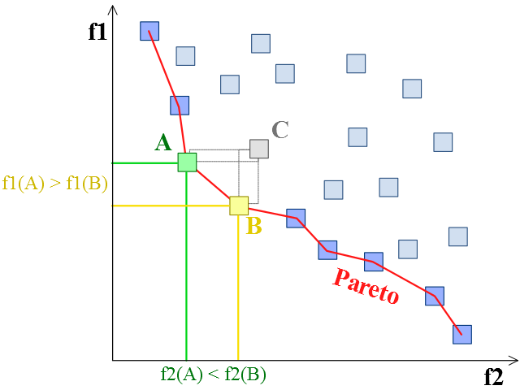
Co je vícekriteriální algoritmus
Optimalizuje více kritérií najednou
Kritéria si často odporují
Selekce založena na Pareto dominanci jedinců

Slide 5
Co je „zefektivnění“?
Snížení počtu vyhodnocení fitness funkce potřebných pro nalezení řešení dané kvality
V přítomnosti preferencí uživatele – využití dostupných prostředků k hledání preferovaných řešení a ignorování nezajímavých
Při paralelizaci – lepší využití CPU

Slide 6
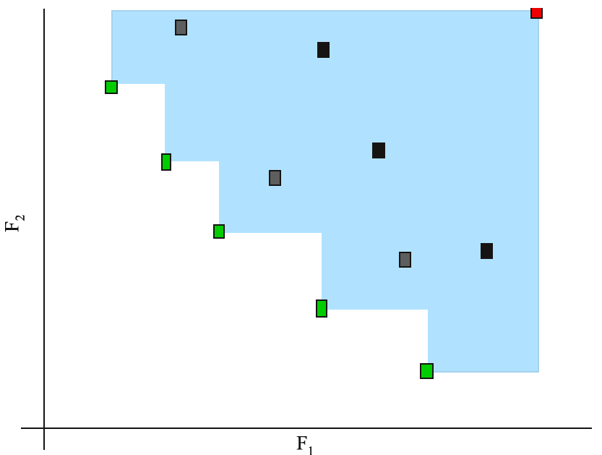
Co je „řešení stejné kvality “?
Hyperobjem populace, zelené body jsou nedominované, červený bod je referenční pro výpočet

Slide 7
Motivace
Evoluční algoritmy skvěle optimalizují, ale mohou trvat dlouho
Nejdéle trvá vyhodnocení fitness funkce
Snížení počtu vyhodnocení fitness vede k lepším algoritmům
Dokonce i v případě, že musíme udělat práci navíc
Př.: algoritmus s populací 100 jedinců běží 500 generací, tj. udělá 50 000 vyhodnocení fitness funkce. Když každé trvá 1 vteřinu a podaří se nám jejich počet snížit o 10% ušetříme cca 80 minut, které můžeme využít na něco jiného

Slide 8
Příklad 1 – Uživatelské preference v MOEA/D
MOEA/D převádí vícekriteriální problém na množinu jednokriteriálních problémů, které řeší zároveň
Každý jednokriteriální problém je dán vektorem vah, problémy s podobnými vektory vah si mezi sebou předávají informaci pomocí genetických operátorů a selekce
Volba vektorů vah ovlivňuje výslednou množinu řešení nalezenou algoritmem → změnou vah můžeme ovlivnit výslednou množinu řešení tak, aby odpovídala představě uživatele

Slide 9
Specifikace uživatelských preferencí
Dvě možnosti specifikace preferencí
Binárně – uživatel říká (interaktivně), která řešení se mu líbí, a která ne
Pomocí funkce na množině řešení – vede k optimalizaci zvolené funkce v prostoru hodnot jednotlivých kritérií (např. maximalizace hyperobjemu, nebo nalezení řešení, která jsou stejně daleko od sebe)

Slide 10
Použití preferencí v MOEA/D
Binární preference
Koevoluce vah
V každé generaci drobná perturbace vah, pro každou váhu určení nejlepšího jedince z aktuální populace a preference váhy, která odpovídá preferovanějšímu jedinci
Specifikace preference pomocí funkce
Optimalizace vah tak, aby maximalizovaly zvolenou funkci
Interpolace nedominovaných řešení a hledání optimální polohy řešení na interpolované nedominované frontě pomocí gradientního algoritmu

Slide 11
Zjemnění preference uživatele pro lepší informovanost evolučního algoritmu

Slide 12
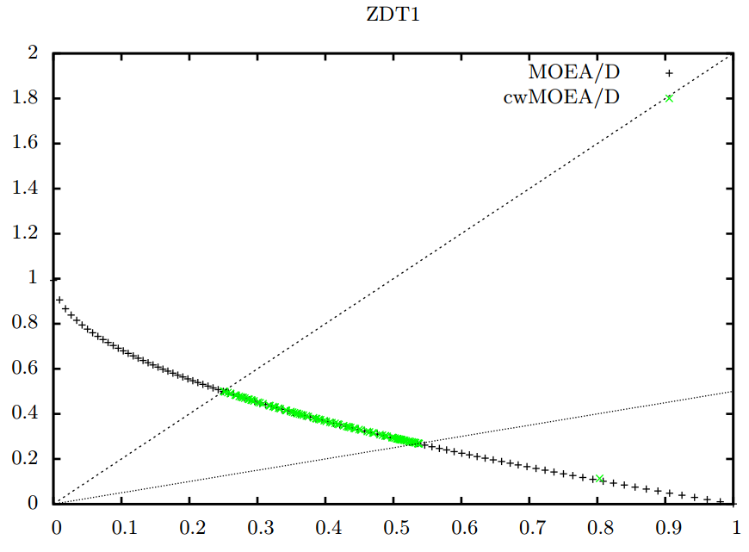

Slide 13
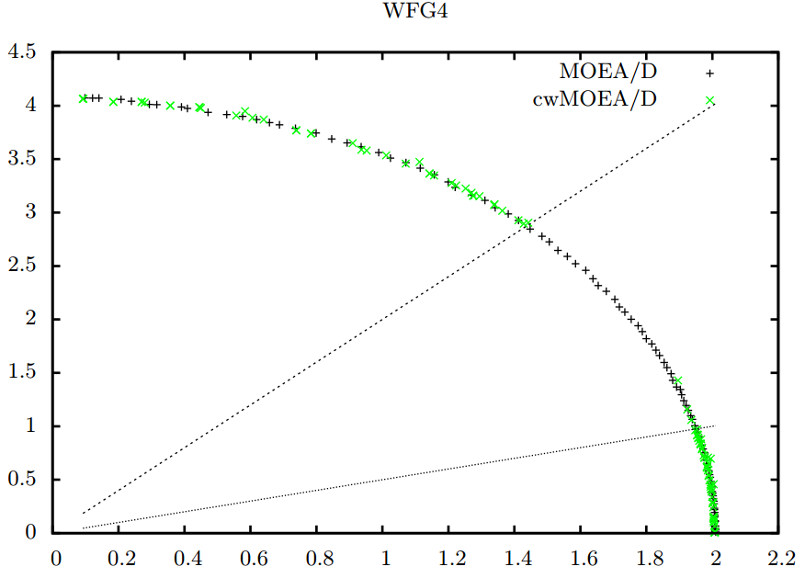

Slide 14
Ladění vah pro funkci na množině řešení
Aktuální nedominovaná fronta je aproximována kubickým splinem $S(x)$
Vyřeší se
$$X=\arg{\max_{x⊆D\left(S\right),\left|x\right|=μ}{UO(\{\left(x,S\left(x\right)\right\})}}$$
Nastavení vah tak, že $X$ je optimum
$$w_{ij}=\frac{1/(x_{ij}−z_{j})}{\sum_{j=1}^{2}{1/(x_{ij}−z_{j})}}$$

Slide 16
Příklad 2 – Náhradní modely v genetickém programování
V genetickém programování jsou jedinci reprezentováni jako stromy
Vyhodnocení stromu může trvat dlouho (například pokud strom reprezentuje chování robota)
Chtěli bychom použít náhradní modely
Potřebujeme tedy množinu příznaků, na kterých můžeme model trénovat

Slide 17
Příznaky pro náhradní model v genetickém programování
Příznaky by měly být snadno spočitatelné bez nutnosti vyhodnocovat strom (tj. jen ze statické analýzy stromu)
Množina příznaků
Příznaky o stromě – hloubka, počet uzlů
Příznaky o konstantách – počet (různých) konstant, maximum, minimum, průměr
Příznaky o argumentech a neterminálech – počet použití
Příznaky o rodičích – minimální, průměrná a maximální fitness

Slide 19
Příklad 3 – Prolínání generací pro lepší paralelizaci
V některých případech se pomalým vyhodnocením nedá vyhnout
Pomáhá paralelizace, tj. počítat více vyhodnocení najednou
Problém je, když každé vyhodnocení trvá jinak dlouho – evoluce musí čekat na nejpomalejší vyhodnocení v každé generaci
Vytížení CPU může být i menší než 50 %.
Dá se řešit asynchronní evolucí, ale ta má bias k rychlejším jedincům

Slide 20
Co potřebujeme pro vygenerování jedince?
Stačí nám znát jeho rodiče
To ale neznamená, že nutně musíme vyhodnotit celou předchozí generaci (záleží na selekci)
Při (λ, λ) selekci stačí vytvořit jedince, ty jsou rovnou rodiče (potřebujeme je vyhodnotit v rodičovské selekci v další generaci)
Nepotřebujeme ani všechny…
Při (λ + λ) stačí mít více než λ vyhodnocených rodičů a potomků a zase známe nějaké rodiče

Slide 21
(λ, λ) a turnajová rodičovská selekce
Hodí se rozdělit turnaj na dvě části – náhodný výběr dvojic pro porovnání (indexy) a samotné porovnání
Po vyhodnocení jedince kontrola, jestli už jsou v generaci vyhodnoceni oba jedinci z nějaké dvojice, pokud ano dokončení turnaje
Po dokončení turnaje kontrola, jestli už jsou někde oba rodiče, pokud ano vytvoření nového jedince a odeslání k vyhodnocení (pokud je třeba v další generaci, poznáme, podle toho, jestli je v nějaké dvojici pro turnaj)

Slide 22
(λ + λ) a turnajová rodičovská selekce
Kvůli + selekci potřebujeme vyhodnotit všechny jedince
Jakmile je vyhodnoceno alespoň λ jedinců, o některých víme, že se určitě dostanou do další generace, přidáme je tedy
Zkontrolujeme jestli nějaká dvojice pro selekci je kompletní, pokud ano, dokončíme selekci
Je-li celá dvojice pro operátory, provedeme je, vytvoříme jedince a pošleme k vyhodnocení

Slide 23
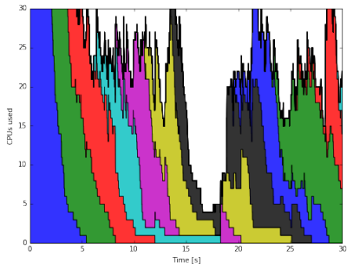
Prolínání generací graficky
Konstantní fitness funkce, exponenciální rozdělení dob vyhodnocení, (100, 100), 30 CPU

Slide 24
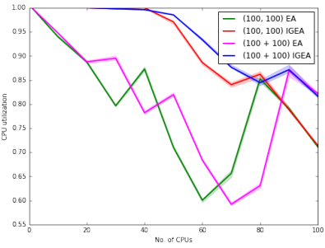
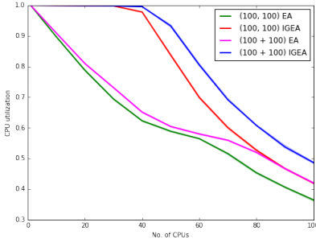
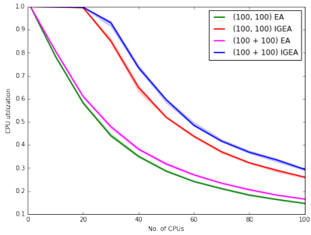
Porovnání využití CPU – konstantní fitness
Vlevo nahoře – konstantní doba vyhodnocení
Vpravo nahoře – uniformně náhodná doba vyhodnocení
Vlevo dole – exponenciálně náhodná doba vyhodnocení

Slide 25
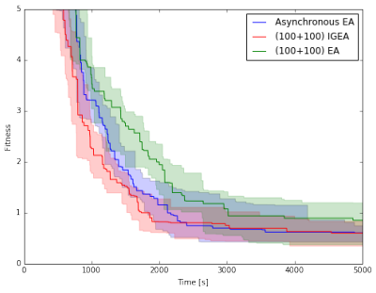
Porovnání s asynchronní evolucí
Rastrigin, doba vyhodnocení negativně korelovaná s fitness

Slide 26
Shrnutí
Evoluční algoritmy optimalizují dobře, ale potřebují mnoho vyhodnocení fitness funkce
V praxi mohou být vyhodnocení drahá, je tedy třeba snížit jejich počet (náhradní modelování), nebo je aspoň využívat rozumně (ladění vah v MOEA/D)
Náhradní modely se používají hlavně ve spojité optimalizaci, snažíme se myšlenky přenést do jiných oblastí (GP, možná kombinatorická optimalizace)
V případě různě dlouhých vyhodnocení fitness při paralelizaci pomáhá prolínat generace

Slide 27
Bonus – Náhradní model pro MO-CMA-ES
MO-CMA-ES je vícekriteriální verze populárního CMA-ES
V zásadě několik instancí CMA-ES běžících zároveň
CMA-ES se umí automaticky adaptovat na řešený problém
To se dá využít při náhradním modelování
Natrénujeme model pro každou funkci zvlášť
Budeme optimalizovat přírůstek hyperobjemu pro zvolené jedince
K optimalizaci použije příslušnou instanci CMA-ES

Slide 28
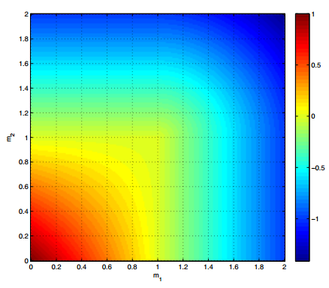
Náhradní model pro MO-CMA-ES

Slide 29
MO-CMA-ES s náhradním modelem
Inicializuj populaci
Dokud není konec
Při liché generaci
Spusť iteraci MO-CMA-ES
Při sudé generaci
Vytvoř náhradní model pro každou účelovou funkci
Spočítej referenční body
Vytvoř lokální fitness pro každého jedince
Vytvoř potomky pomocí příslušného CMA-ES optimalizací lokální fitness
Spusť selekci z MO-CMA-ES

Slide 32
Reference
Surrogate modely v GP
Martin Pilát and Roman Neruda. Feature Extraction for Surrogate Models in Genetic Programming. In Parallel Problem Solving from Nature – PPSN XIV, Proceedings of 14th International Conference, Edinburgh, UK, September 17-21, 2016. LNCS 9921. Springer 2016, pp. 335-344. ISBN 978-3-319-45822-9. ISSN: 0302-9743. DOI: 10.1007/978-3-319-45823-6_31.
MOEA/D a ladění vah
Martin Pilát and Roman Neruda. Incorporating User Preferences in MOEA/D through the Coevolution of Weights. In Proceedings of the 2015 Conference on Genetic and Evolutionary Computation (GECCO '15). ACM 2015, pp. 627-734. ISBN 978-1-4503-3472-3. DOI: 10.1145/2739480.2754801
Martin Pilát and Roman Neruda. General Tuning of Weighs in MOEA/D. In: Proceedings on IEEE Congress on Evolutionary Computation (CEC 2016). pp. 965-972. ISBN: 978-1-5090-0622-9. DOI: 10.1109/CEC.2016.7743894
Náhradní modely pro MO-CMA-ES (nestihnutý bonus)
Martin Pilát and Roman Neruda. Hypervolume-Based Surrogate Model for MO-CMA-ES. In Tools with Artificial Intelligence (ICTAI), 2015 IEEE 27th International Conference on. IEEE 2015, pp. 604-611. ISBN 978-1-5090-0163-7, ISSN 1082-3409 DOI: 10.1109/ICTAI.2015.93

